Slide 1

NÁZEV: VY_32_INOVACE_10_School
NÁZEV ŠKOLY: Základní škola Konstantinovy Lázně, okres Tachov, příspěvková organizace
AUTOR: Mgr. Alena Kaĺavská
TEMA: School
ČÍSLO PROJEKTU: CZ.1.07/1.4.00/21.2004

Slide 2
Anotace
Pro 4. třídu ZŠ
Prezentace na interaktivní tabuli
Pomůcky: fixy na interaktivní tabuli, papír, psací potřeby, okopírovaný text, rozvrh hodin
Inovace: interaktivní procvičování slovní zásoby a tvorba vět, práce s textem, určování času, motivace k aktivnímu tvoření vět
Metodické pokyny: spojování vět s obrázky, doplňování a tvoření vět

Slide 3
Match the days of week.
Monday
Sunday
Friday
Thursday
Saturday
Tuesday
Wednesday
středa
sobota
pondělí
čtvrtek
pátek
úterý
neděle
Notes:
Spojit odpovídající slova.

Slide 4
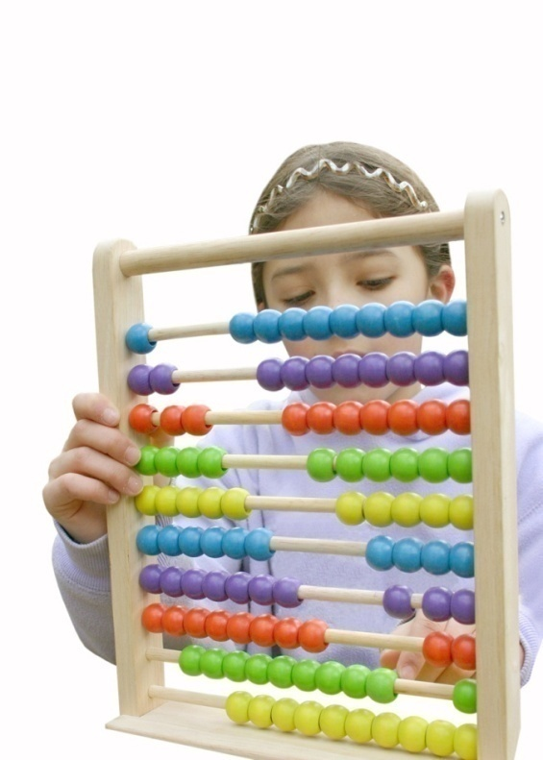
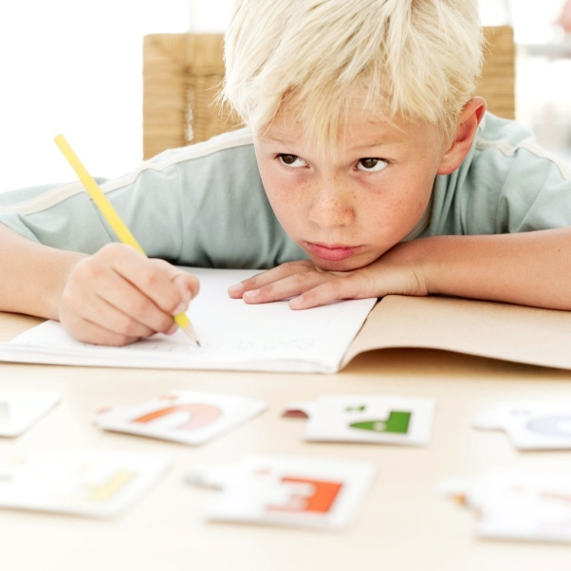
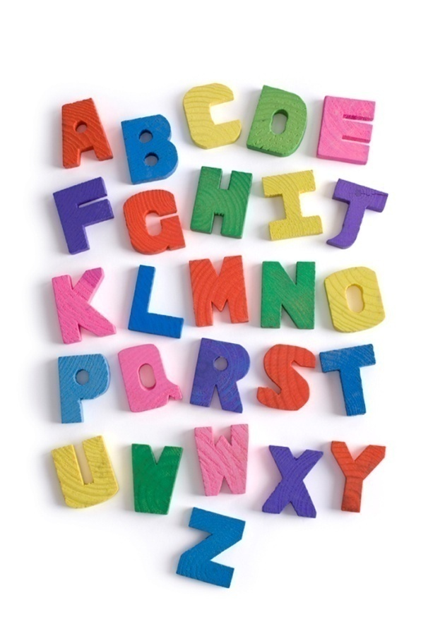
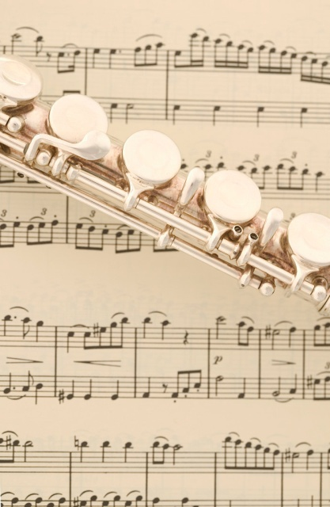
Match the school subjects with the pictures.
Music
English
Czech
Math
Notes:
Spojit slova s obrázky.

Slide 5
Match the school subjects with the pictures.
I.T.
History
P.E.
Art
Notes:
Spojit slova s obrázky.

Slide 6

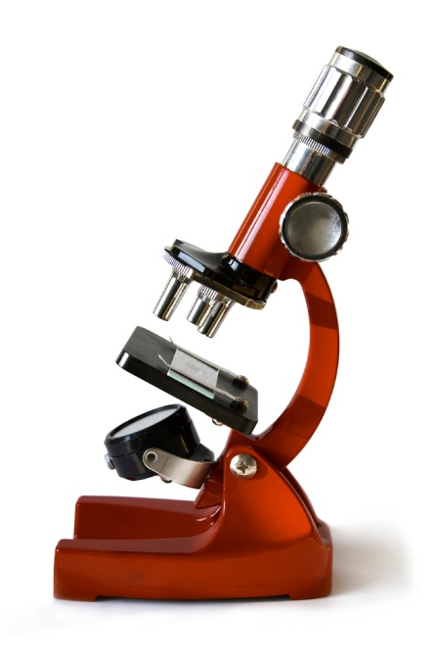
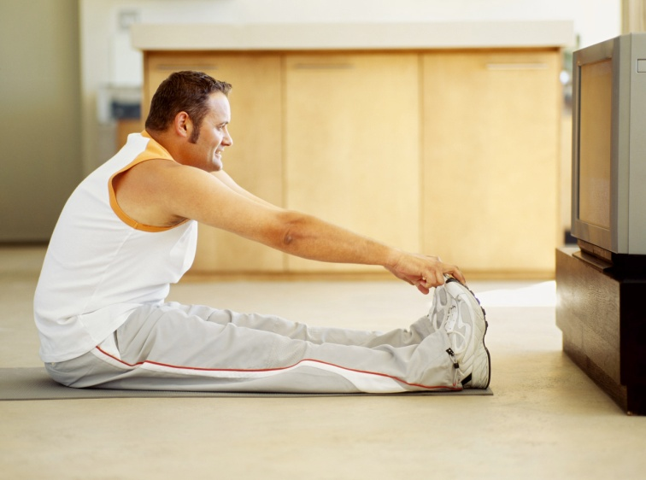
Add the school subjects to the pictures
History
Science
P.E.
Art
Math
Notes:
Přesunout slova k obrázkům.

Slide 7
Timetable
Math We´ve got Math on……….......
PE We´ve got PE on………...........
Music We´ve got Music on……….....
English We´ve got English on………...
Czech We´ve got Czech on………......
Art We´ve got Art on………..........
Science We´ve got Science on………...
Notes:
Doplnit dny podle reálného rozvrhu.

Slide 8



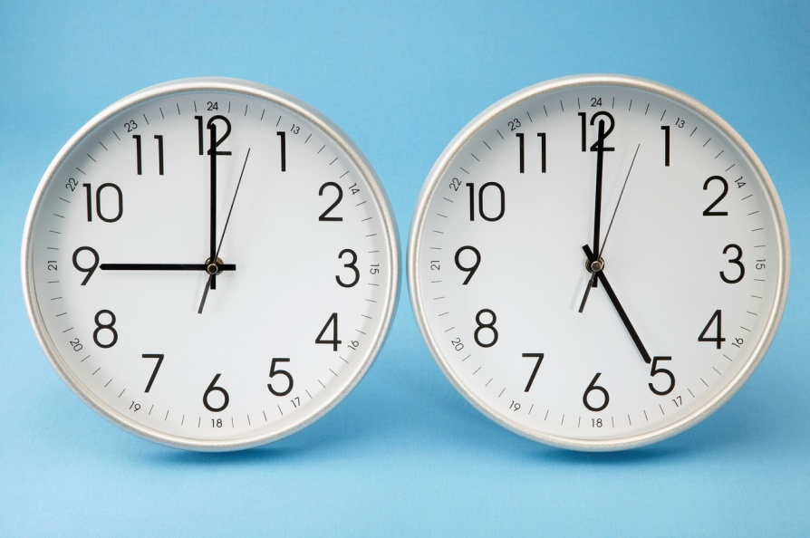
What time is it?
It ´s ………. o´clock
Notes:
Určování času - celá. Otázky a odpovědi na čas.

Slide 9
What time is it?
It ´s half past………
12
12
9
3
9
3
12
6
6
9
3
6
Notes:
Určování času - půl. Otázky a odpovědi na čas.

Slide 10
Timetable – make sentences.
 | Monday | Tuesday | Wednesday | Thursday | Friday
9.00 | Czech | Science | P.E. | Czech | English
10.00 | Math | English | P.E. | Math | Science
Break
11.30 | History | I.T. | Music | History | Art
Lunch
1.30 | English | Art | Swimming | I.T. | Swimming
On Monday we´ve got Math at ten o´clock.
On……….. we´ve got ……. at….....o´clock.
Notes:
Tvoření vět podle rozvrhu – ústně, písemně.

Slide 11
Make an order.
is lesson My favourite P.E.
I.T. got We´ve Tuesday on
teacher´s is Miss name New My
five There boys class are my in
Notes:
Seřadit slova do vět, psát na inter. tabuli i do sešitu.

Slide 12
Citace
www.office.microsoft.com

